Slide 1
Klasicismus
1730 - 1820

Slide 2
Klasicismus
Rozpad feudálního společenského řádu a přechodu ke kapitalismu.
Vrcholí a uzavírá se charakteristická manufaktura – přechází se k výrobě pomocí strojů → průmyslová revoluce
Rozvoj osvícenství a racionalismu
Osvícenství – role rozumu, všestranné využití pro postavení světa i člověka. S racionalismem přineslo i tendenci k rozvoji bádání v oblasti přírodních a společenských věd

Slide 3
Klasicismus
Přinesl změnu – uměřenost, vyrovnanost, klidnější melodické linie, důraz na vůdčí melodii.
Dělí se na :
Raný (1730 – 1772)
Vrcholný (1773 – 1827)
Pozdní (1796 – 1827)

Slide 4
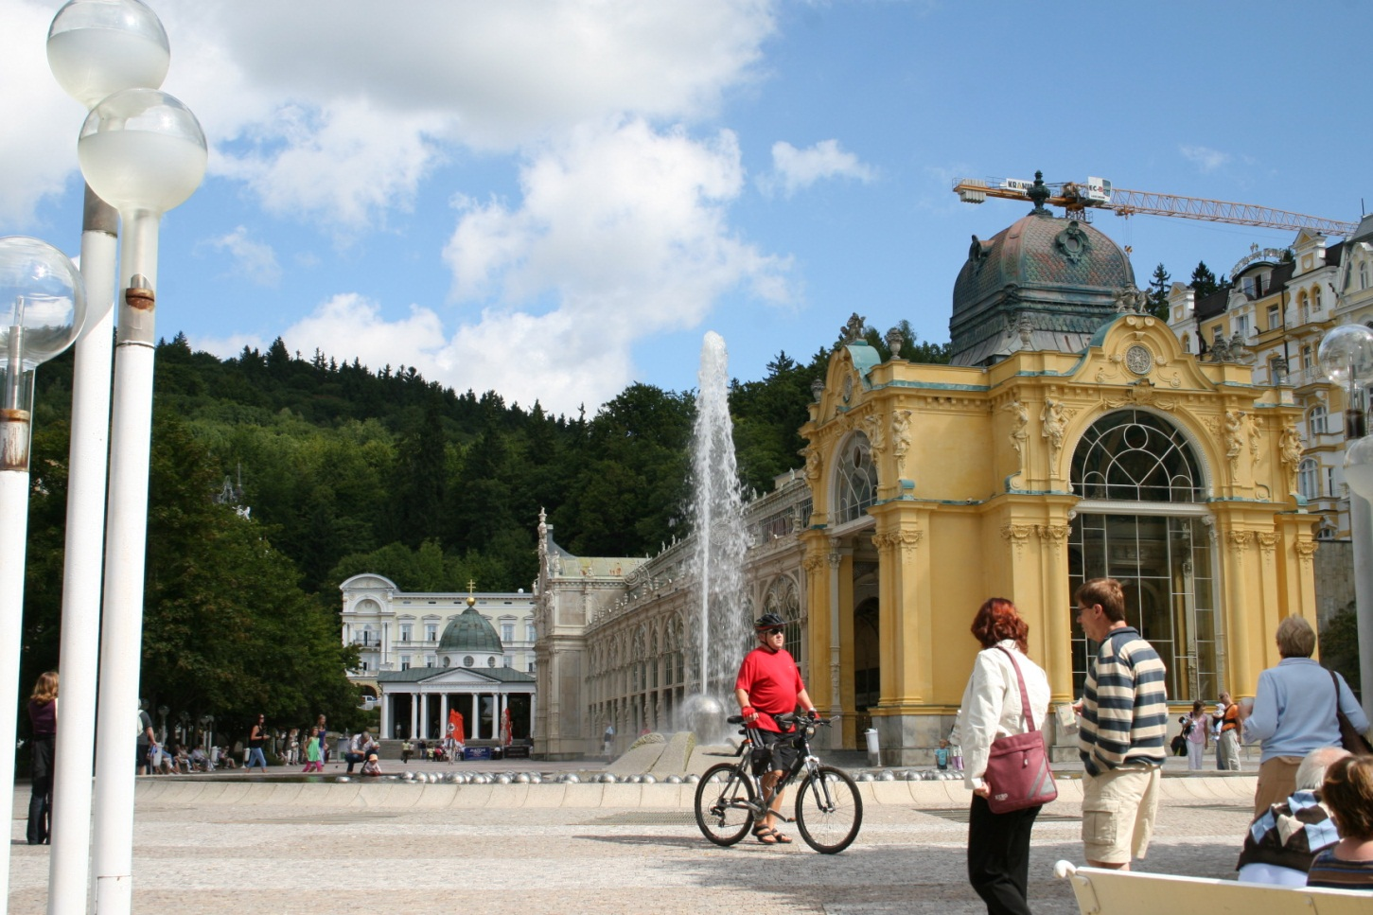
Klasicismus v hudbě

Slide 5
Hudba
Klasicismus se vyvinul z baroka
Odklon od hutné polyfonie, harmonické složitosti
Rozvoj oblíbené opery, vznikly i lidové opery, hry se zpěvy
Obliba opery komické ( opera buffa)
Rozvoj nástrojové hudby, nástroje se zdokonalily, zvětšila se síla zvuku, silněji se prosazoval klavír, vůdčí role měli housle, zdokonalily se nástroje dechové

Slide 6
Klasicismus
Orchestr se rozrostl na symfonické těleso
Vznikla nová hudební forma sonátová
Vznik symfonie a symfonického kvarteta
Pořádaly se veřejné koncerty za vstupné, hrálo se v kostelech, na šlechtických zámcích, ve veřejných koncertních sálech.

Slide 7
Skladatelé
Joseph Haydn
Wolfgang Amadeus Mozart

Slide 8
Skladatelé
Ludwig van Beethoven

Slide 9
Použitá literatura
Smolka,J. a kolektiv: Dějiny hudby. Brno, Togga, 2001. ISBN 80-902912-0-1

Slide 10
Použité obrázky
Galerie Microsoft Office
Kosinová,S.

